Slide 1
Promoción de estilos activo y saludable Plan de profundización de conocimientos Departamento de Educación Física y Salud
2021

Slide 2
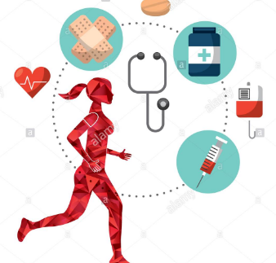
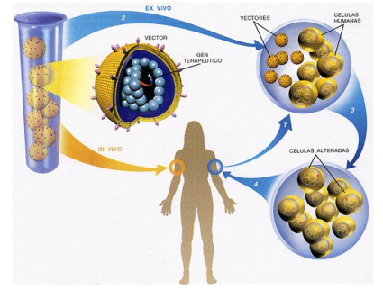
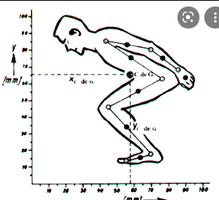
Módulo 5
Promoción de estilos
De vida activo y saludable
Biología celular y molecular
Algebra y funciones

Slide 3
Carreras Asociadas
Medicina
Área de salud
Kinesiología
Nutrición y dietética
Enfermería
Química y farmacia
Odontología
Terapia ocupacional
Psicología
Tens.
Ciencias de la actividad física
Pedagogía en educación física
Técnico deportivo
Preparador físico

Slide 4
Carreras Asociadas
Fuerzas Armadas
Ejercito
Armada
Fuerza área
Fuerzas de orden y seguridad
Policías de investigaciones
Carabineros

Slide 5
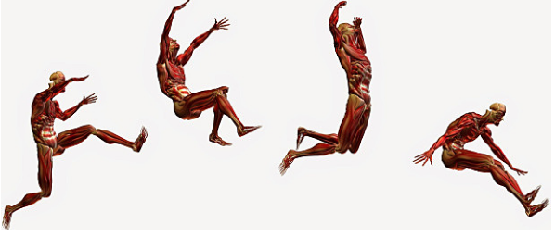
¿De qué se trata la asignatura?
Esta asignatura tiene como propósito que los estudiantes sean capaces de integrar la práctica regular de actividad física a su proyecto de vida y comprender el funcionamiento de su cuerpo y la importancia para el bien estar físico, psicológico y social.

Slide 6
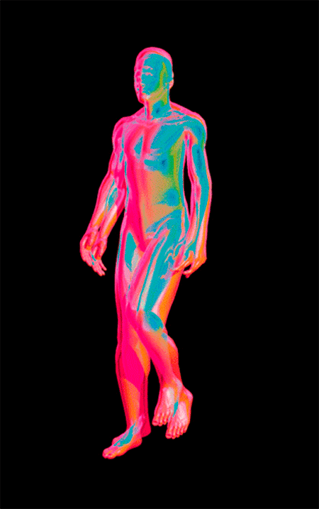
Perfil del estudiante
Proactivo (a)
Habilidades investigativas
Líder positivo (a)
Interés en descubrir mediante la práctica deportiva un estilo de vida saludable
Interesado en salud publica
Habilidades deportivas y sociales
Participativa (O)

Slide 7
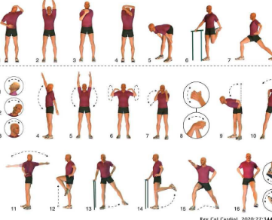
Unidades
Unidad 1: actividad física y bienestar humano
Practicar una variedad de actividades físicas de
intensidad moderada a vigorosa que sean de su interés,
para adquirir un estilo de vida activo saludable.
Unidad 2: condición física y vida activa
implementar programas de entrenamiento para
mejorar la condición física asociada a la salud
(resistencia, fuerza, flexibilidad, composición corporal)

Slide 8
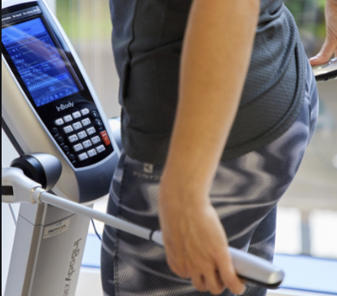
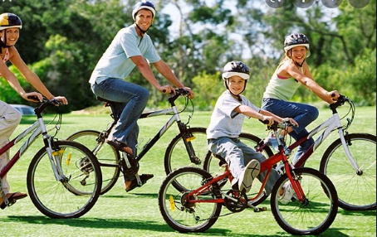
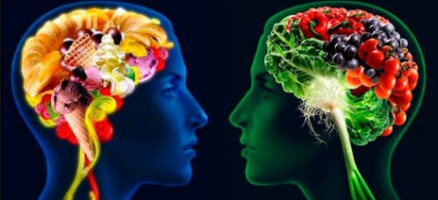
Unidades
Unidad 3 evaluación de la actividad física
Evaluar el impacto que produce el ejercicio físico
para la salud y el bienestar personal y social,
utilizando las posibilidades que
ofrece la tecnología y el entorno .
Unidad 4 : autocuidado y vida saludable
Diseñar y aplicar una variedad de acciones y
estrategias, para adquirir
un estilo de vida activo saludable.

Slide 9
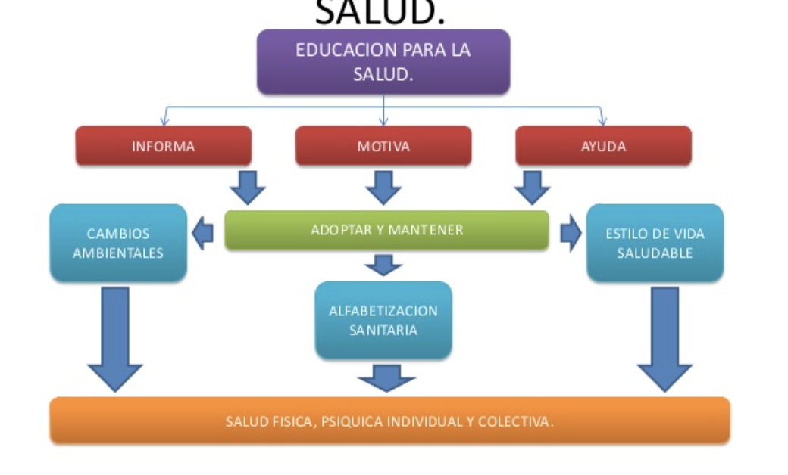
LUEGO DE INTEGRAR ESTO A NUESTRAS VIDAS SEREMOS AGENTES PROMOTORES DE SALUD EN NUESTRO ENTORNO

